Slide 1
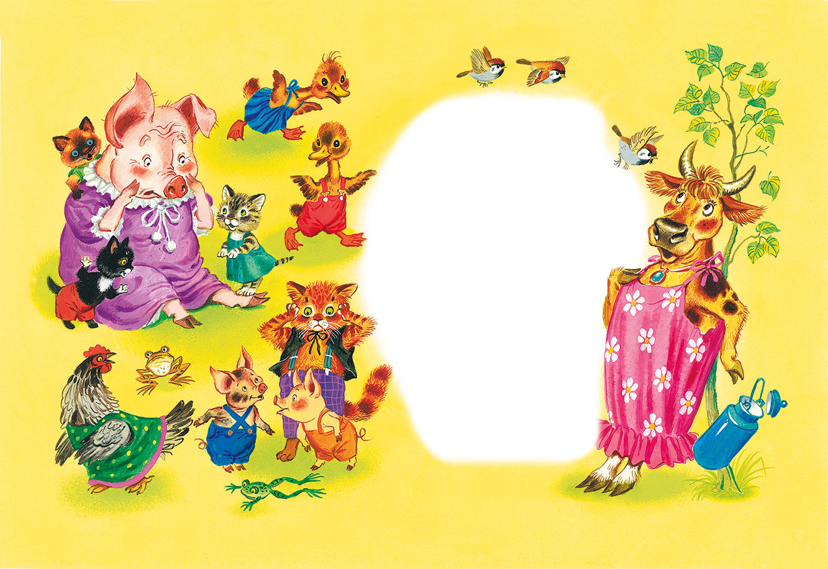
Познавательно-творческий проект: «ЧУДО – СКАЗКИ КОРНЕЯ ИВАНОВИЧА ЧУКОВСКОГО»
Цель проекта: приобщение детей к чтению художественной литературы, знакомство с творчеством К.И. Чуковского
Воспитатели МАДОУ № 25 «Рябинка»:
Капинос М.А. Солохина Е.Л.

Slide 3
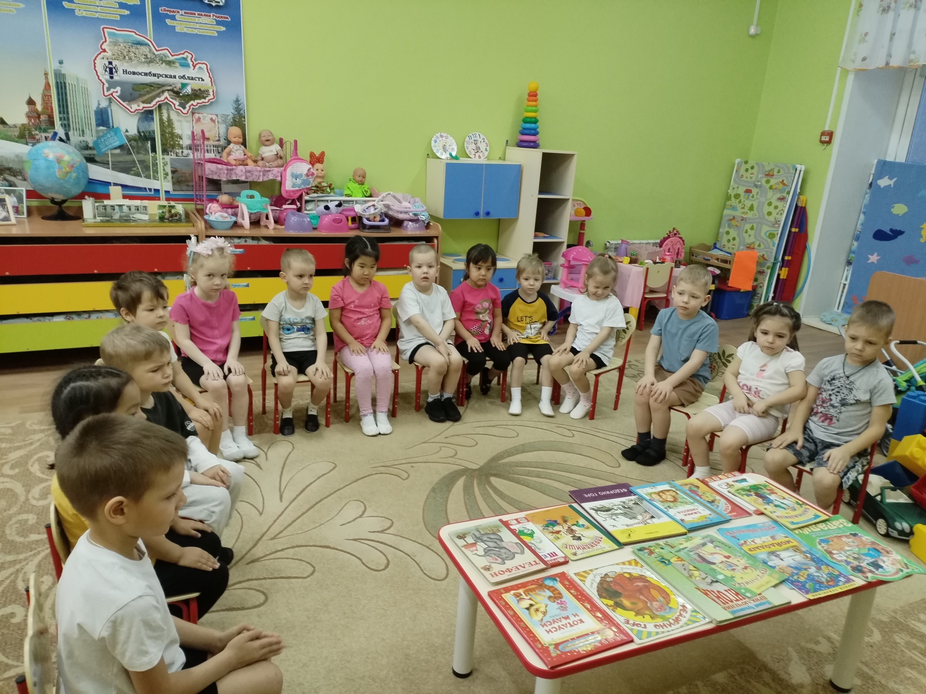
Рассматриваем книги К.И. Чуковского

Slide 4
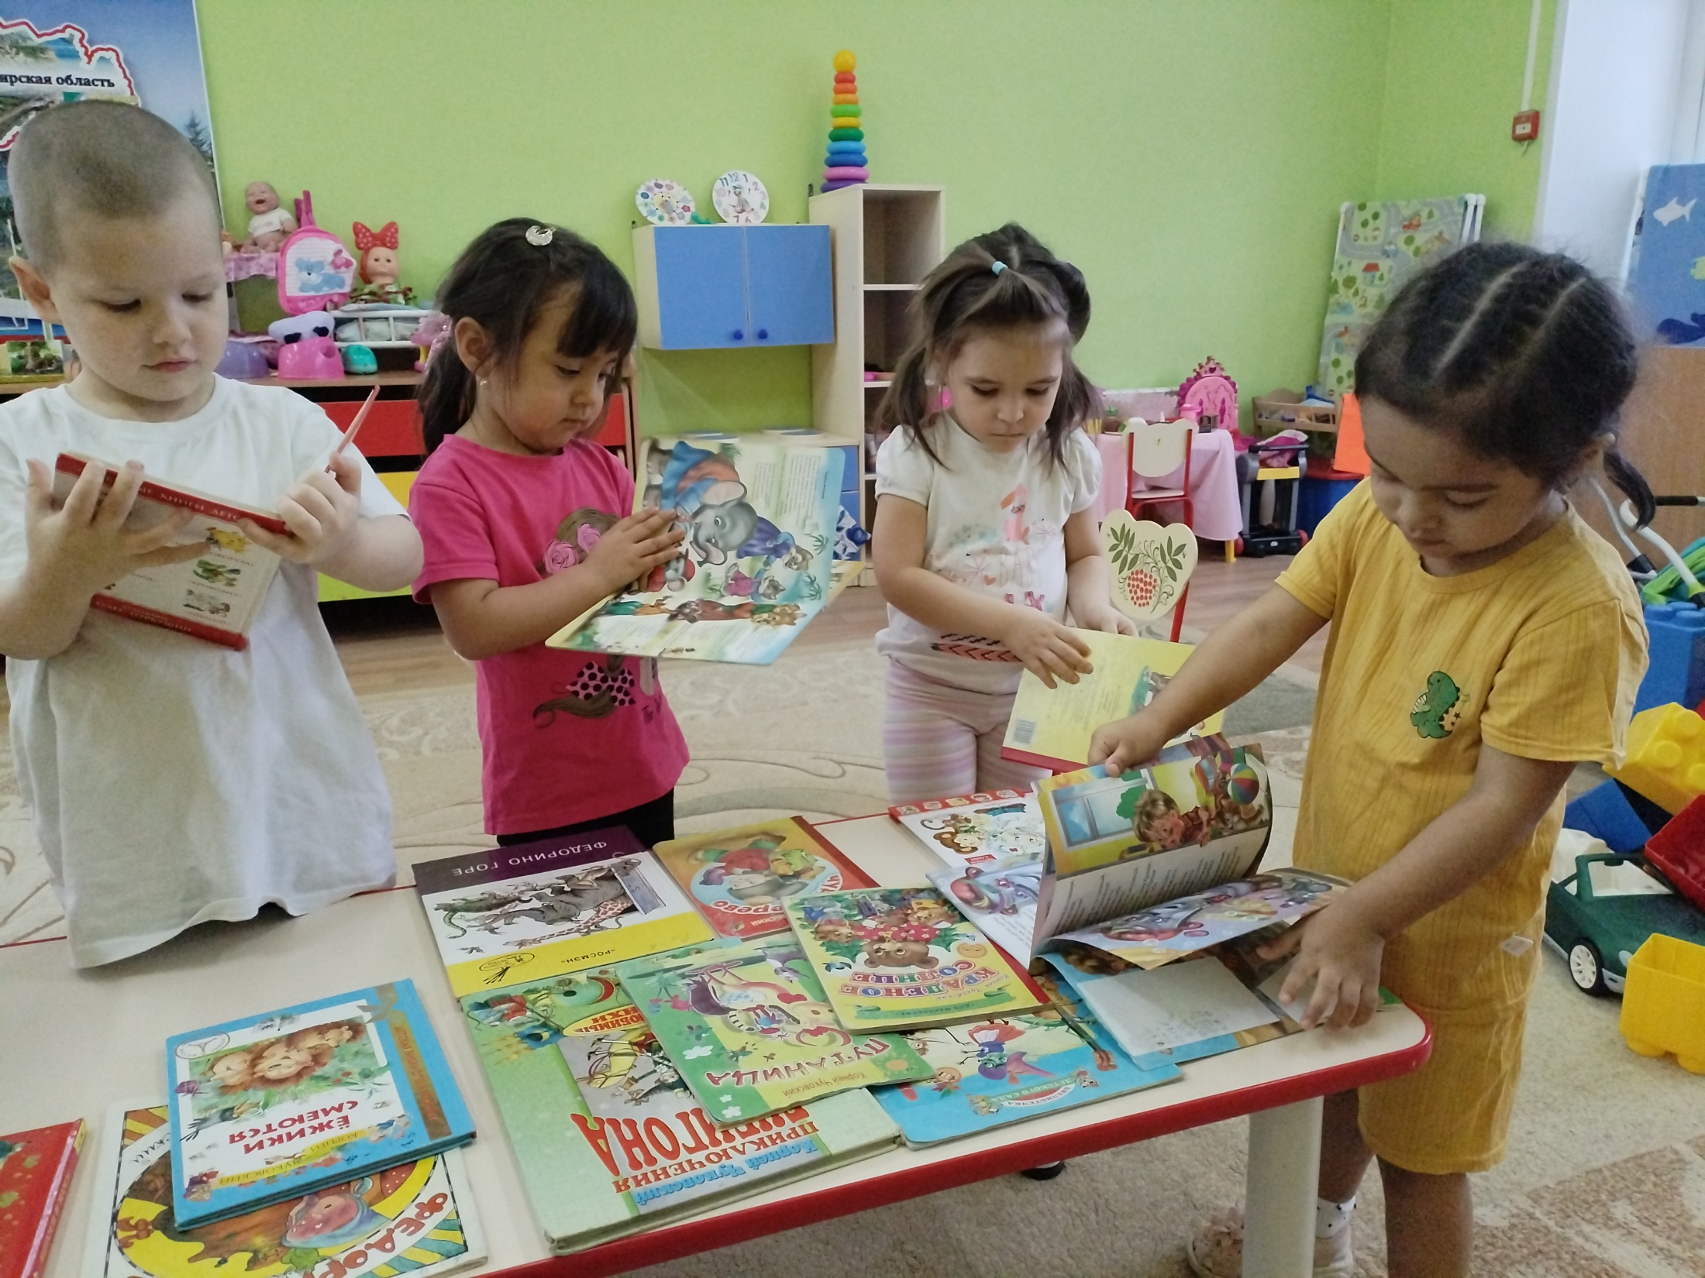

Slide 5
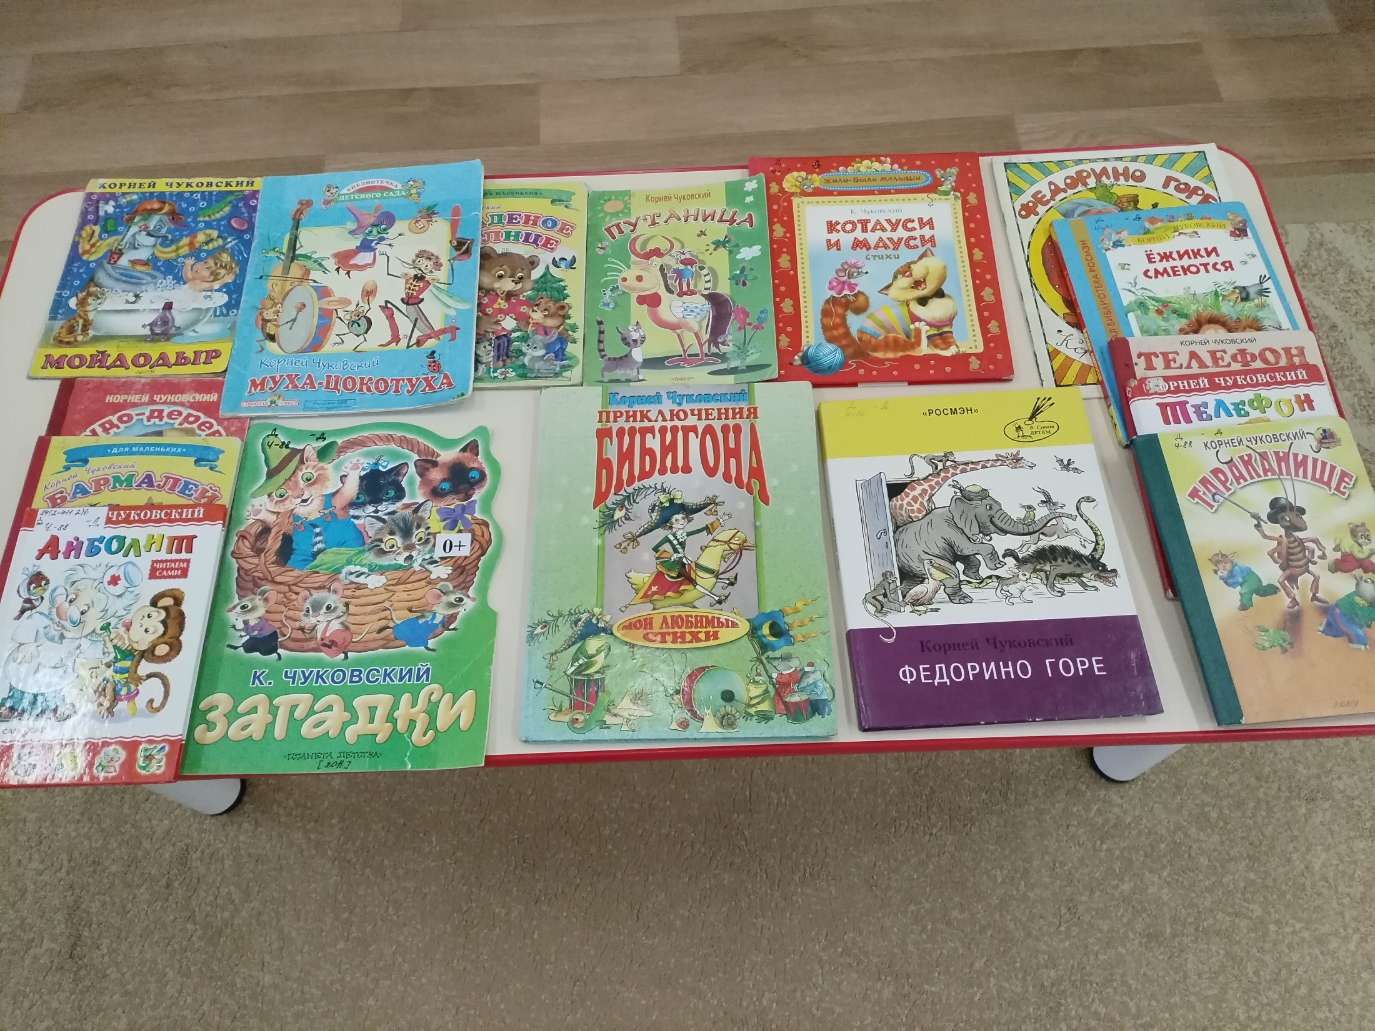

Slide 6
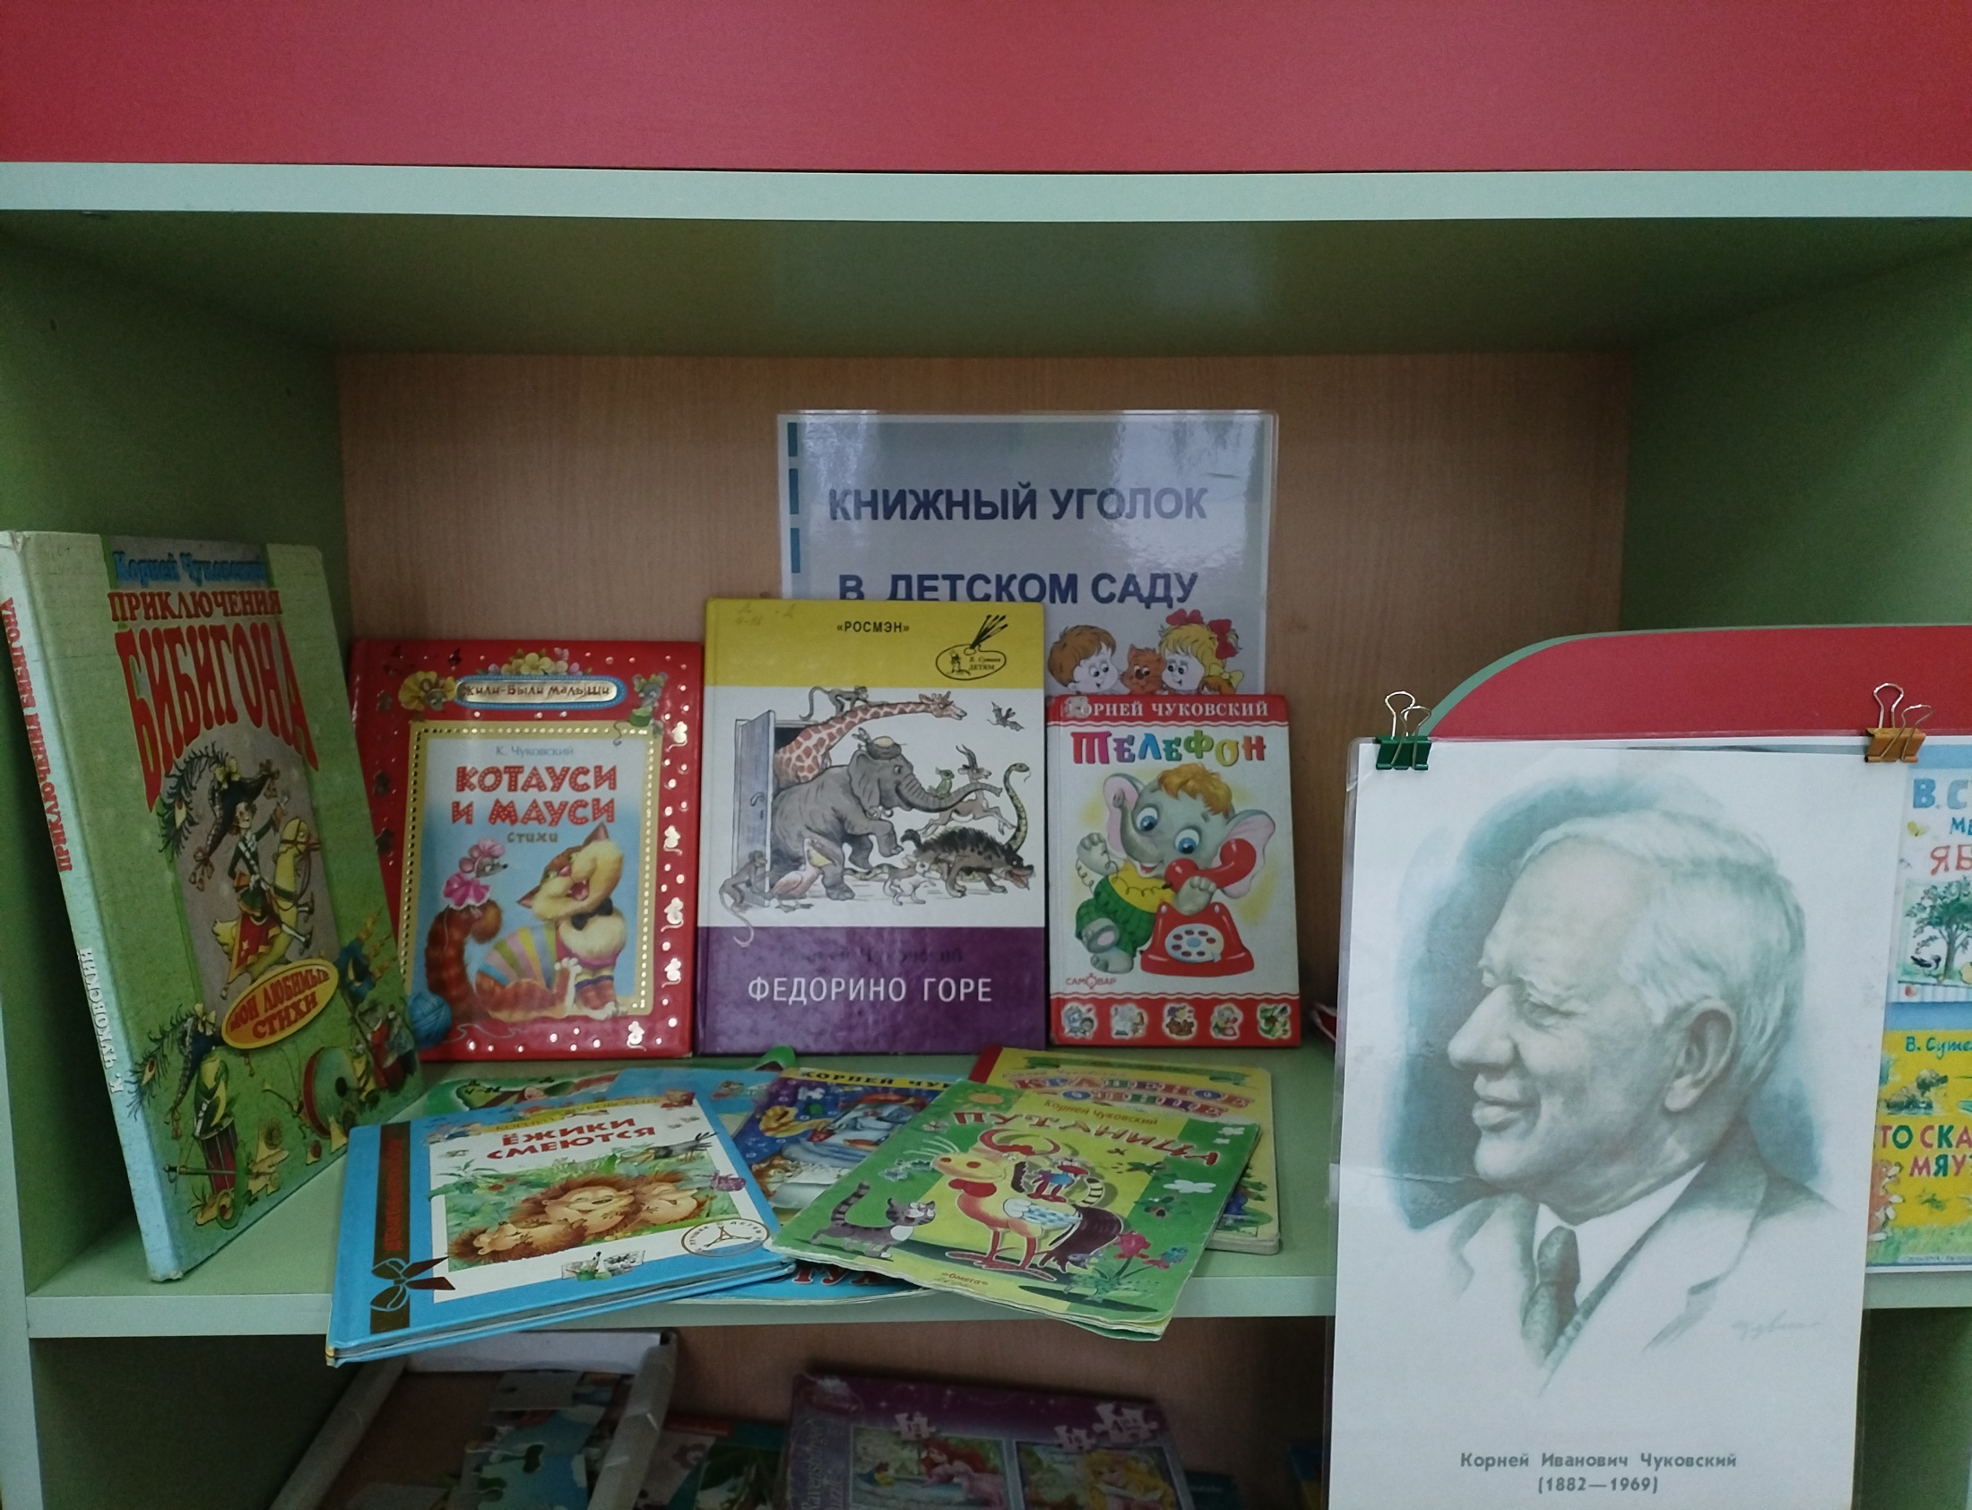
Выставка книг К.И. Чуковского

Slide 7
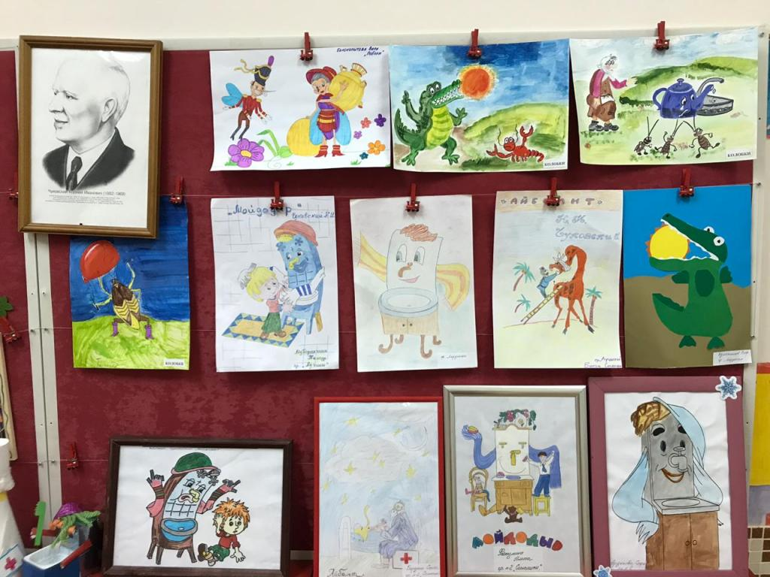
Раскрашивание иллюстраций сказок К.И. Чуковского

